Slide 1
НОД в старшей группе на тему:
«Составление творческих рассказов по сюжетной картине с использованием ТРИЗ технологии»
Ашурова Нигора Комиловна
воспитатель МАДОУ детский сад №20
г.Балаково, Саратовской области

Slide 2
Цель: Формирование умения у детей старшего дошкольного возраста составлять творческие рассказы по сюжетной картине.
Задачи:
- закрепить знания, полученные в ходе этапов составления рассказа по картине;
-мотивировать детей на составление собственного творческого рассказа по картине;
-продолжать упражнять в согласовании слов в предложении;
-закреплять умение употреблять сложносочиненные и сложноподчиненные предложения;
-упражнять в подборе прилагательных, согласовывать их с именами существительными;
-развивать творческое воображение детей;
-воспитывать у детей выдержку, терпение, умение выслушивать рассказы товарищей до конца.

Slide 3
Оборудование: мольберт, сюжетная картина «Спасаем мяч»; эмблемы (схемы) этапов, красный и черный фломастеры; «Ромашка мудрости» из бумаги, « волшебная палочка», мяч.
Предварительная работа: заучивание физминутки, изучение этапов составления рассказов по картине, составление загадок, рифм, рифмованных текстов.
Методические приёмы:
Игровая мотивация «Подарок для картины»;
Игра «Бинокли»;
Игра «Сыщики»
Игра «Вхождение в картину»;
ФИЗМИНУТКА;
Игра «Вхождение в картину»;
Игра «Да –нет»;
Игра «Объясни, почему так названа картина?»

Slide 4

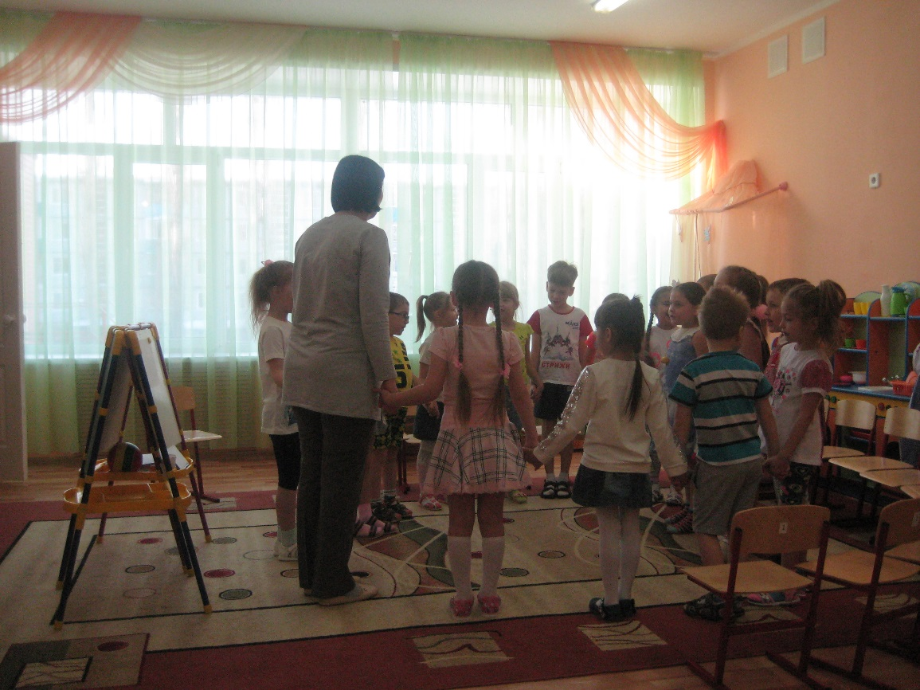
Ход НОД
Организационный момент.
Цель: Развитие эмоций, слухового восприятия, мышления, и зрительного восприятия.
В круг скорее соберемся,
А потом все разойдемся,
Снова быстро соберемся –
Крепко за руки возьмемся,
Вместе мы и ты, и я,
Распрекрасные друзья!
Улыбнусь тебе в ответ,
Шлю горячий свой привет

Slide 5
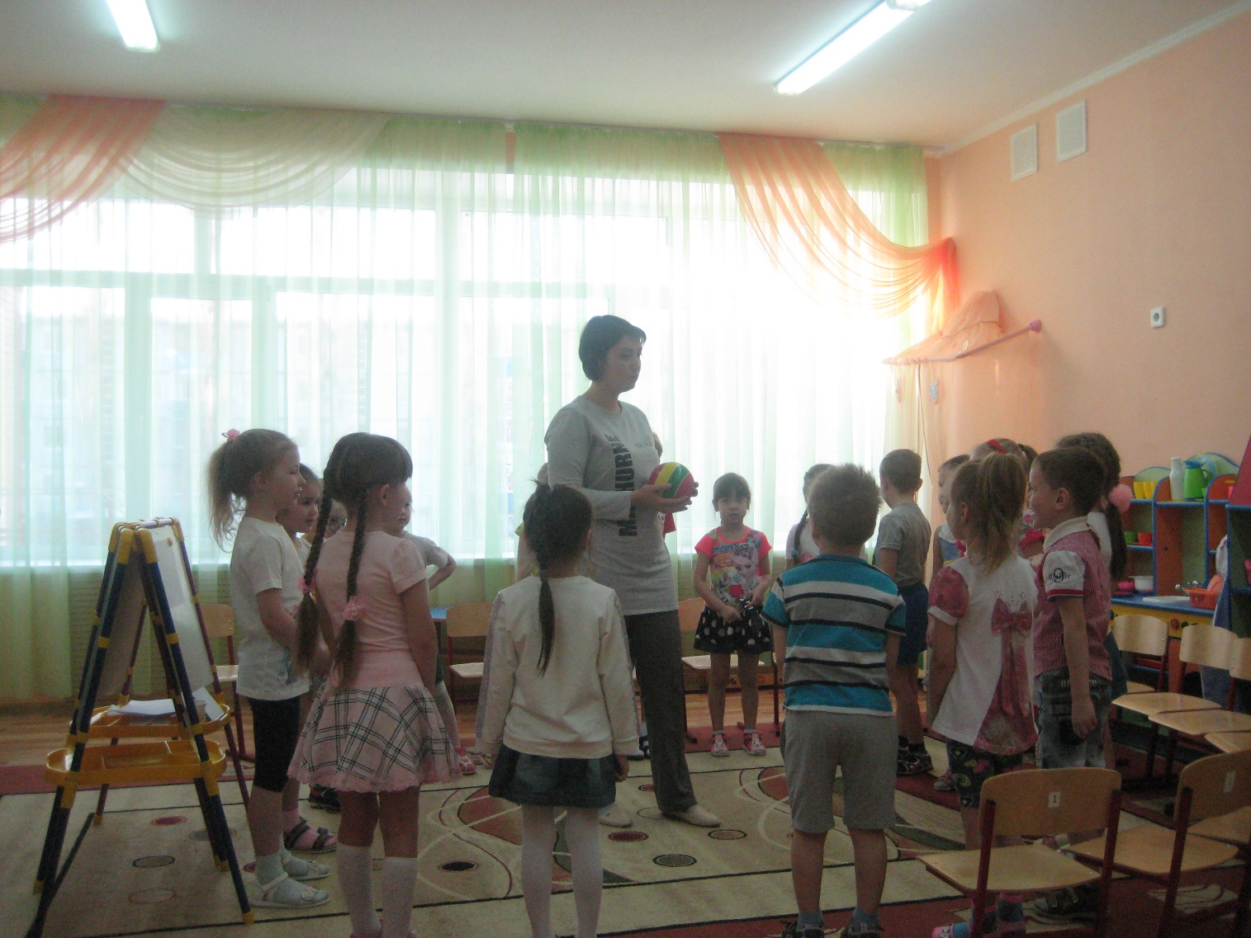
Игра с мячом «Подбери признак, назови действие»
Цель: закреплять умение детей подбирать имена прилагательные к именам существительным, согласовывая в роде, числе; подбирать слова, обозначающие действие предмета, т.е. глаголы.

Slide 6
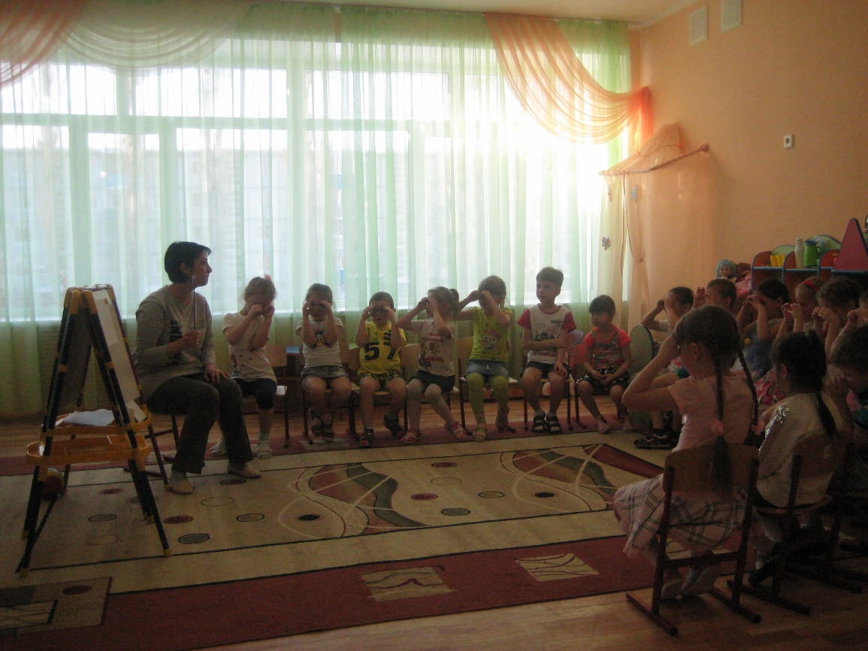
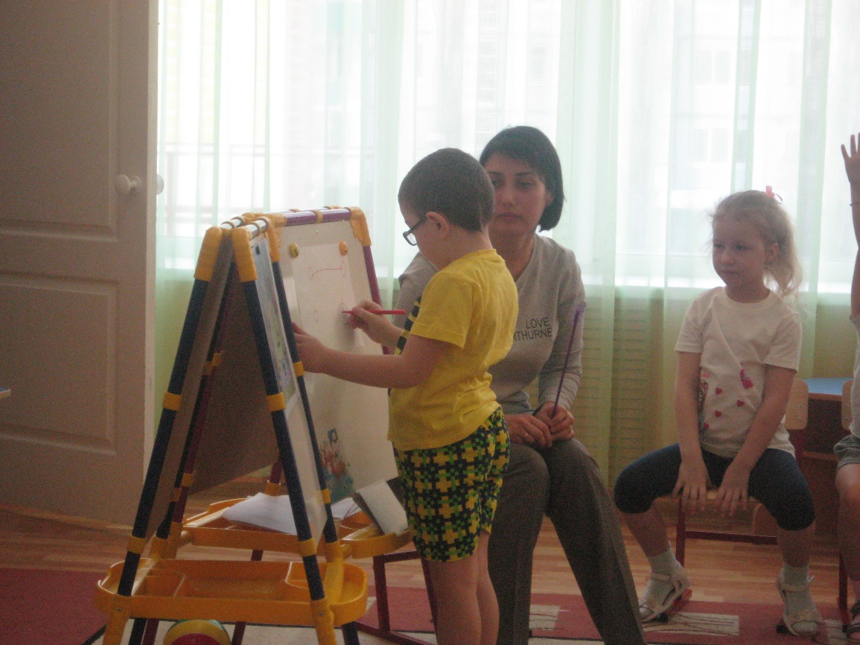
Игра «Кто больше назовет предметов» с «биноклями»
Цель: формирование умения определять объекты, изображенные на картине и схематизировать их.
Ребенок рисует эмблему и называет правило: «Смотрю на картину и называю объекты»

Slide 7
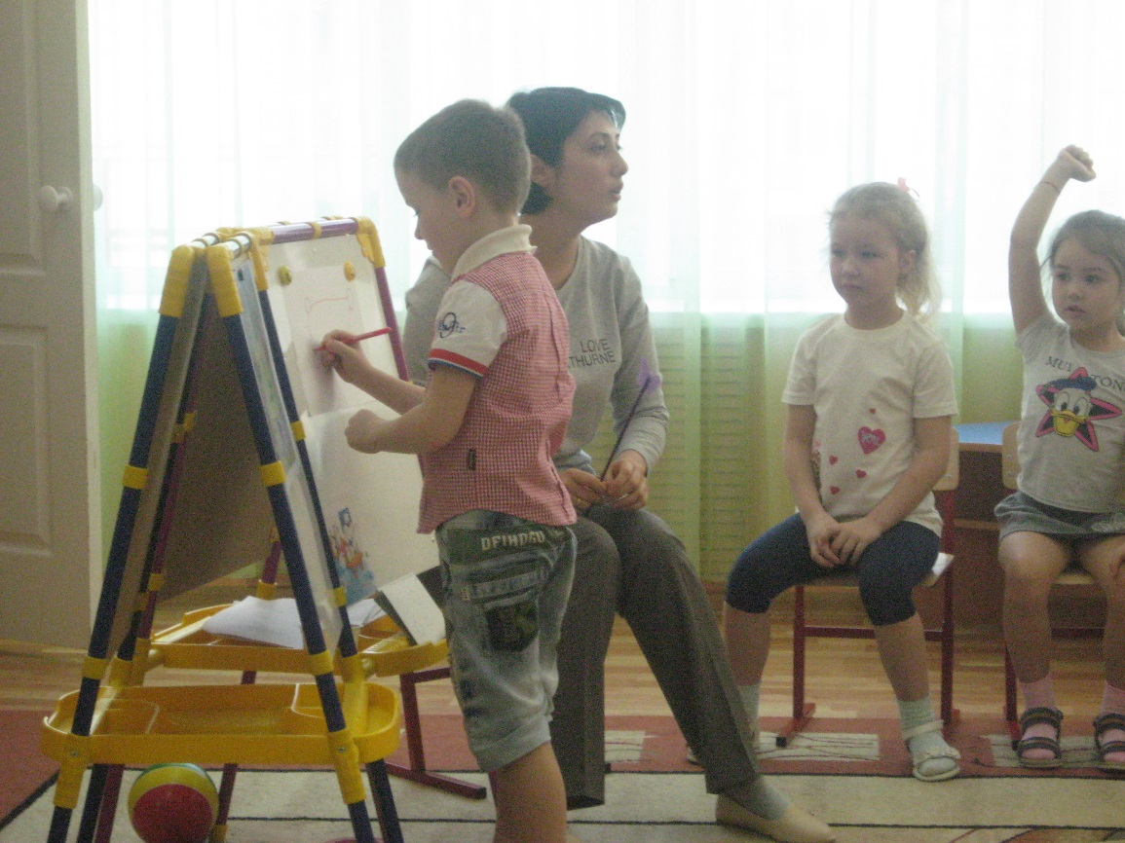
Игра «Сыщики»
Цели: формирование умения находить взаимосвязи объектов, изображенных на картине, а также объяснять связи между объектами и обозначать их стрелками.
Правило игры: «Все связано между собой»

Slide 8
Загадки, составленные детьми. Рифмованные тексты.
Зеленая, но не лягушка,
Треугольная, но не пирамида,
Колется, но не ежик. (Елка)
Рыжая, но не лиса,
Усатая, но не кошка,
Прыгает по веткам, но не птица . (Белка)
Круглый, но не блинчик,
Прыгает, но не зайчик,
Катится, но не колобок (Мяч)
Мальчик-спальчик
Держит мячик.
Палочка – выручалочка
Стучит по нему.
Мячик-зайчик
Прыгал на лужайке.
Девочка- припевочка
Играла на поляне.
Им было весело друг с другом.
Правило этапа:
«Я смотрю на предмет и могу сравнить его признаки с признаками других предметов»,
«Я смотрю на объект и могу составить загадку»

Slide 9
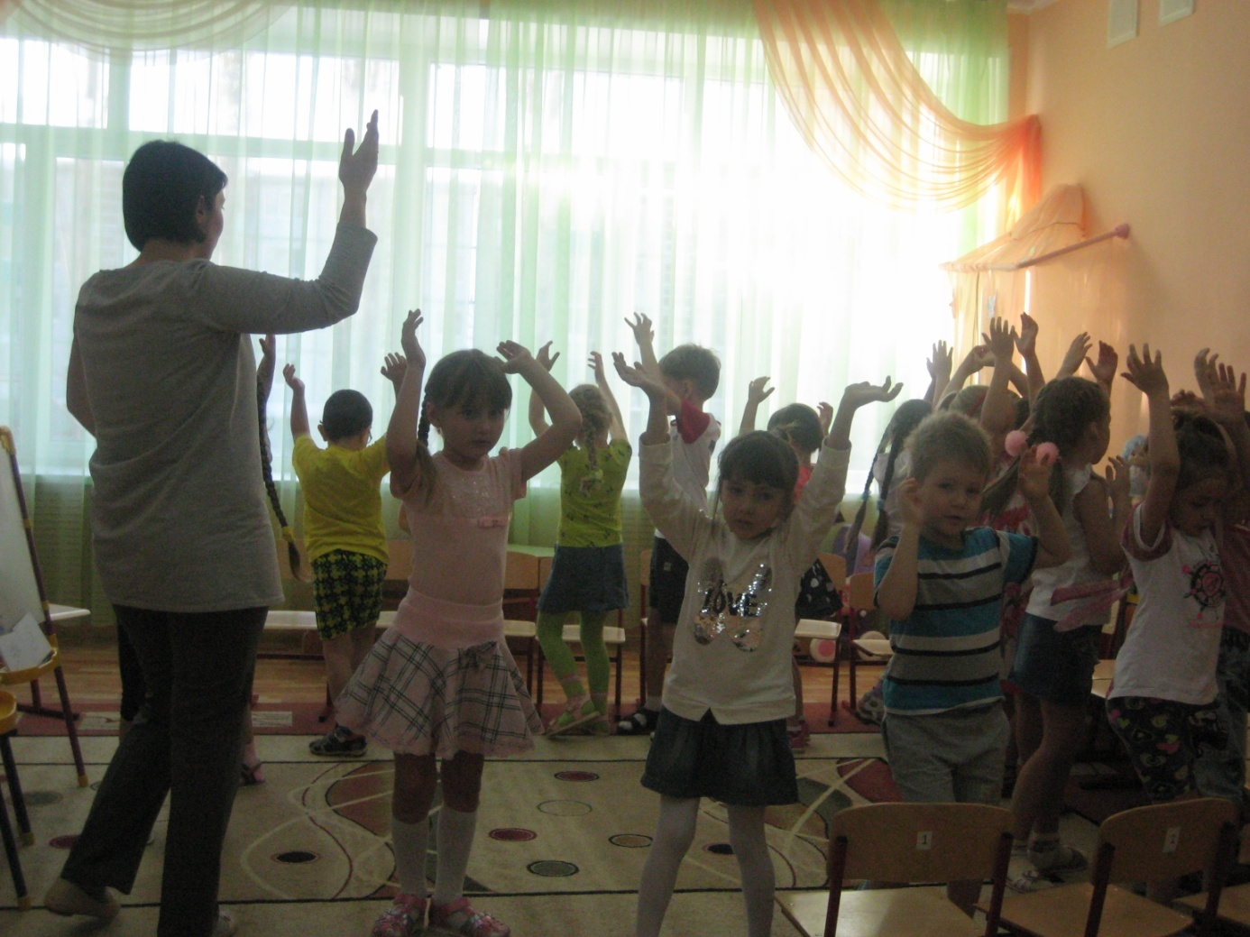
Солнечный мой лучик руки вверх
Прыгни на ладошку ладони вверх
Солнечный мой лучик кружатся
Маленький, как крошка
Прыг на носик, на плечо Руки на нос, на плечи,
Ой, как стало горячо! Прыжки
Прыг на лобик и опять Руки на лоб, на плечи,
На плече давай скакать прыжки
Вот закрыли мы глаза, закрыли глаза
А солнышко играет
Щечки теплым лучиком гладят щечки
Нежно согревает.
ФИЗМИНУТКА

Slide 10
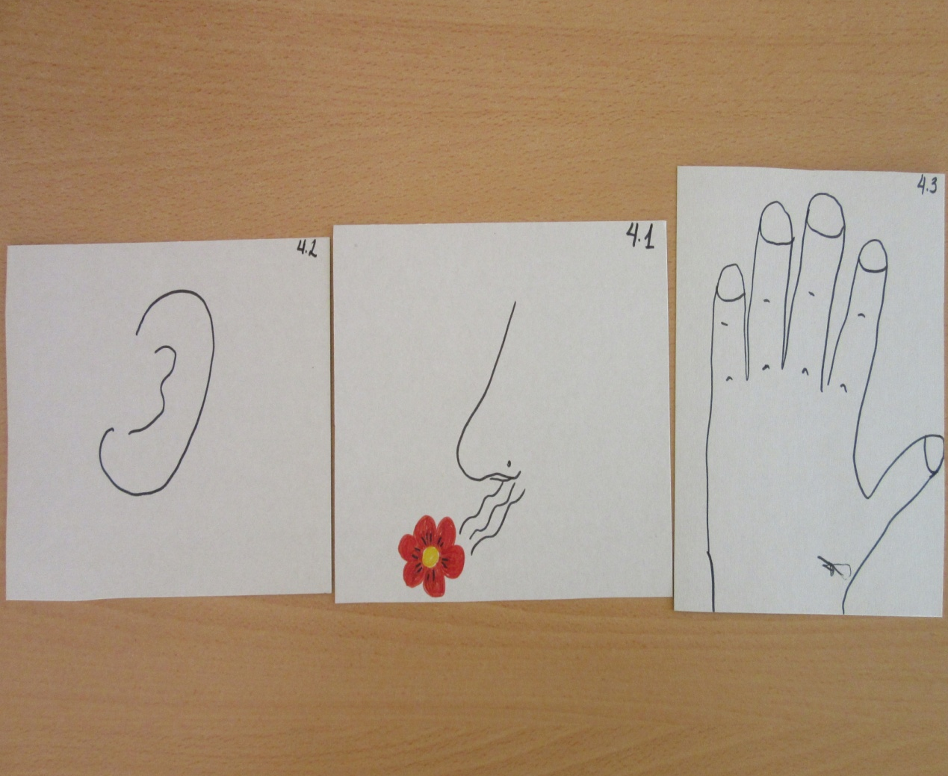
Игра «Вхождение в картину»
Цель: формирование умения на основе восприятия объекта представлять возможные ощущения через разные органы чувств (слух, обоняние, осязание).
Правило: «Я смотрю на объект и представляю, чем, он может пахнуть, какие издает звуки и какой он на ощупь» (показ эмблемы.

Slide 11
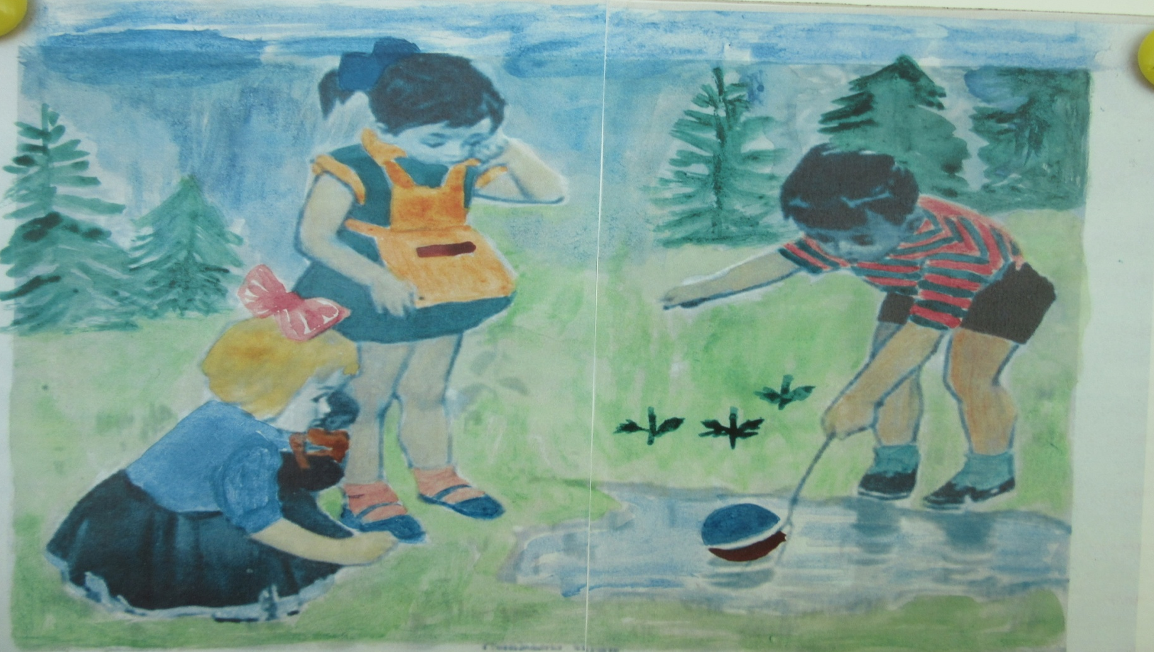
Игра «Да-нет» (определение местонахождения объектов)
Правило: «У каждого объекта есть свое место на картине»
Воспитатель загадывает объект, а дети, задавая вопросы, находят загаданный объект.

Slide 12
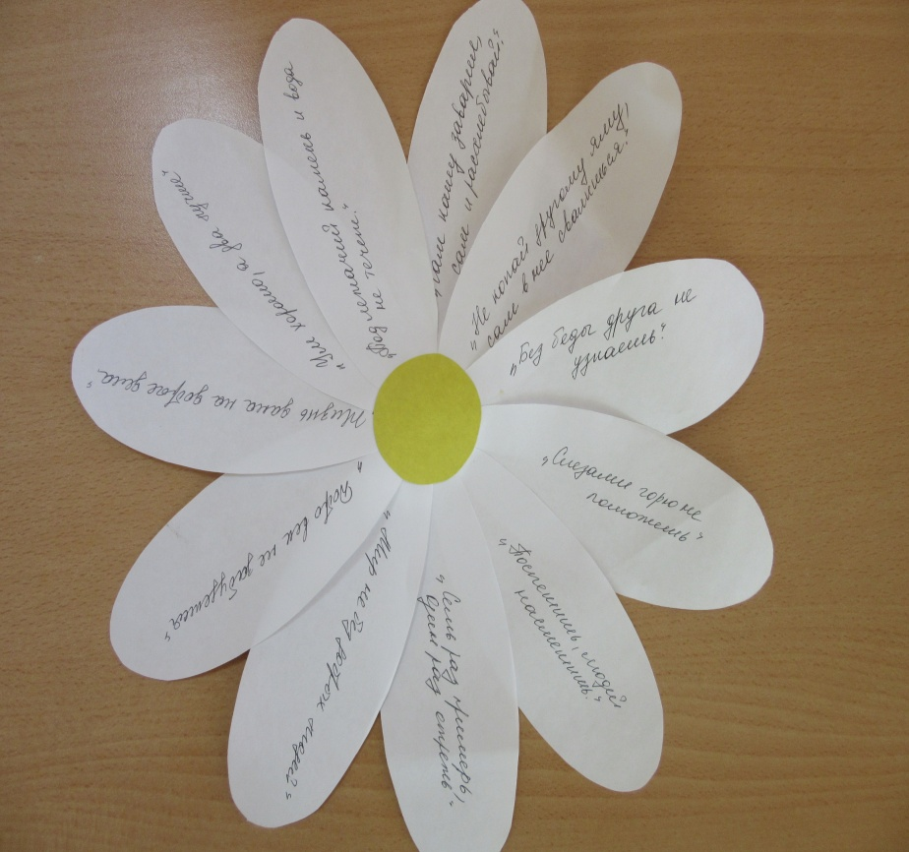
Игра «Объясни, почему так названа картина?» прием «Ромашка мудрости»
Цель: формирование умения находить и объяснять смысловое содержание картины и составлять речевые зарисовки по типу рассуждений.
Правило: «У каждой картины есть мудрость, правило жизни или главный смысл»
«Найди самое удачное название картины»
Одному из детей предлагается выбрать одну или две самых подходящих пословиц к данной картине и объяснить, почему так можно назвать картину.

Slide 13
Составление творческого рассказа детьми (3-4 ребенка)
Как – то утром девочка Юля проснулась и ей захотелось пойти поиграть с новым мячом. Мяч был резиновый , гладкий, синий с белой полоской. Она позвала Наташу и они вместе пошли на прогулку. Они выбрали место на полянке. Было так жарко и остались лужи после дождя. Вдруг мяч нечаянно закатился в лужу. Юля встала возле лужи и заплакала. Мимо проходил мальчик, который услышал, как девочка плачет. Он решил им помочь. Он отломил веточку. Она была гладкой и гибкой. Он стал доставать мяч, а Наташа села около лужи и смотрела как мальчик достает мяч. Она держит в руках куклу. Когда мальчик достал мяч и взял в руки, он был мокрый, но теплый, потому что было лето. Юля успокоилась и они вместе играли с мячом. (Катя О.)
Одним прекрасным днем Юля и Наташа взяли с собой мяч. Они позвали мальчика Сашу и пошли играть на полянку. У Юли красивое синее платье и синий бантик, похожий на бабочку. А у Наташи розовый бантик. У нее юбка и голубая кофточка . А у мальчика красная футболка в полоску и темные шорты. Когда они пришли после дождя были лужи. Было свежо после дождя, пахло травой и цветами. Они играли в вышибалы. Девочка Юля уронила свой мяч в большую лужу, которая была похожа на кляксу. Лужа, кстати, как зеркало. В ней можно увидеть свое отражение. Она так растроилась, что заплакала. Мальчик пытался достать мяч прутиком. Девочка Наташа присела и смотрела, как Саша достает мяч. Она держала куклу. Саша достал мяч и успокоил Юлю. Они вместе еще поиграли немного, а потом вернулись домой. (Арина В.)

Slide 14
Рефлексия
Воспитатель: Я начну предложение, а вы закончите.
-Сегодня мне понравилось….
-Мне было интересно…….
-У меня получилось……….
-Мне было трудно……….
-У меня не получилось….

Slide 15
Спасибо за внимание!

